Slide 1
Exchange User Group Meetup Q3 2022 {Hybrid Edition}
18. August 2022

Slide 2

Sponsor

Slide 3
Meetup Q2 2022
Die Geheimnisse der Exchange Online Postfach-Provisionierung - Thomas Stensitzki
MEC Technical Airlift, Exchange Security Update und mehr - Evgenij Smirnov, Thomas Stensitzki
Exchange Q & A
Die Talks werden aufgezeichnet. The sessions will be recorded. https://go.granikos.eu/EXUSG-Recs

Slide 4
Die Geheimnisse der Exchange Online Postfach-Provisionierung
Thomas Stensitzki

Slide 5
Ein paar Begriffe
EXO – Exchange Online Service
EXODS – Exchange Online Directory Service
MSODS – MS Online Directory Service aka Azure AD
Shard Mailbox
EXO Schattenpostfach für On-Premises Postfächer
Substrate
Dank an Cristian Dimofte

Slide 6
Postfach-Deaktivierung
Disable-Mailbox
MSODS – Entfernung der Exchange Online Lizenz vom Benutzerobjekt
EXO – Ausführung von Disable-Mailbox
Ein Benutzerobjekt mit Lizenz (UserMailbox) per MSODS deaktivieren
Ein Benutzerobjekt ohne Lizenz (SharedMailbox, RoomMailbox, EquipmentMailbox) immer per EXO deaktivieren
Exchange Hybrid
EXO-Postfachdeaktivierung erfolgt immer On-Premises
Übertragung der Deaktivierung durch Azure AD Connect
EXO Lizenz muss vom MSODS-Objekt entfernt werden

Slide 7
Postfach-Löschung
Remove-Mailbox
MSODS – Löschung des Benutzerobjektes
EXO – Ausführung von Remove-Mailbox
Exchange Hybrid
EXO-Postfachlöschung erfolgt immer On-Premises
Übertragung der Löschung durch Azure AD Connect
EXO Lizenz muss vom MSODS-Objekt entfernt werden

Slide 8
Postfach-Deaktivierung / -Löschung
Postfächer mit Beweissicherungsverfahren (Hold)
Litigation Hold
Auf gesamtes Postfach per Exchange Online
In-Place Hold
Exchange In-Place eDiscovery & Hold (bis H2 2020)
eDiscovery Hold
Regelbasierte Aufbewahrung per Purview eDiscovery
Microsoft 365 Aufbewahrungsrichtlinien
Ausgewählte Speicherorte
Organisationsweite Aufbewahrungsrichtlinie
Microsoft 365 Aufbewahrungskennzeichnungen (Label)

Slide 9
Postfach-Deaktivierung / -Löschung
Postfächer mit Beweissicherungsverfahren (Hold)
ComplianceTagHoldApplied = True
Löschung des Benutzerobjektes → Inaktives Postfach
Postfachdeaktivierung nicht möglich
Die längste zutreffende Aufbewahrung gewinnt vor einer Löschung von Inhalten
Gilt für das primäre und das Online Archivpostfach
Weitere Informationen

Slide 10
Postfach-Deaktivierung
Postfächer mit Beweissicherungsverfahren (Hold)
MSODS
Benutzerobjekt bleibt im Status Active, ohne EXO-Lizenz
Validation Error “Exchange can't disable the mailbox "EURPR01A007.PROD.OUTLOOK.COM/Microsoft Exchange Hosted Organizations/contoso.onmicrosoft.com/UserWithHold" because it is on litigation hold.”
EXO
Benutzerobjekt bleibt bis zur Behebung des Fehlers ein UserMailbox Objekt
(Get-MSOLUser -UserPrincipalName User1@contoso.com).Errors.ErrorDetail.ObjectErrors.ErrorRecord

Slide 11
Postfach-Deaktivierung
Postfächer mit Beweissicherungsverfahren (Hold)
MSOLUser Objekt mit Fehler wird nicht mehr mit EXODS synchronisiert
Änderungen in MSODS sind nicht in Exchange Online sichtbar
Änderungen in Exchange Online sind nicht in MSODS sichtbar
Nach Behebung des Fehlers wird normal synchronisiert
Behebung des Validierungsfehlers
Zuweisung einer Exchange Online Lizenz
Entfernung der aktiven Hold-Konfiguration

Slide 12
Postfach-Löschung
Postfächer mit Beweissicherungsverfahren (Hold)
MSODS
Objekt ist für 30 Tage soft-deleted in der Übersicht der gelöschten Benutzer
EXO
Postfach wird für die Dauer der längsten Hold-Konfiguration auf Inactive gesetzt
Get-Mailbox -InactiveMailboxOnly User1 | ft -AutoSize Name, IsInactiveMailbox, IsSoftDeletedByRemove
Name IsInactiveMailbox IsSoftDeletedByRemove
---- ----------------- ---------------------
User1 True True
Weitere Informationen

Slide 13
Postfach-Deaktivierung
Postfächer ohne Beweissicherungsverfahren (Hold)
MSODS
Benutzerobjekt bleibt im Status Active und ist weiter sichtbar
EXO
Postfach wechselt für 30-Tage in Disconnected-Status mit anschließender Löschung
Statuswechsel setzt
msExchPreviousRecipientTypeDetails, msExchPreviousMailboxGuid und msExchPreviousHomeMDBSL
Bereinigung der Parameter
Nach der Löschung des Postfaches nach 30 Tagen (funktioniert nicht immer)
Manuell per PowerShell
Set-User User1@contoso.com -PermanentlyClearPreviousMailboxInfo

Slide 14
Postfach-Löschung
Postfächer ohne Beweissicherungsverfahren (Hold)
MSODS
Benutzerobjekt bleibt im Status Active und ist für 30 Tage weiter sichtbar
EXO
Postfach wechselt für 30-Tage in Disconnected-Status mit anschließender Löschung
Statuswechsel setzt
msExchPreviousRecipientTypeDetails, msExchPreviousMailboxGuid und msExchPreviousHomeMDBSL
Bereinigung der Parameter
Nach der Löschung des Postfaches nach 30 Tagen (funktioniert nicht immer)
Manuell per PowerShell
Get-Mailbox User1@contoso.com -SoftDeletedMailbox | Remove-Mailbox - PermanentlyDelete -Force
Set-User User1@contoso.com -PermanentlyClearPreviousMailboxInfo

Slide 15
Postfach Verbinden
Nicht lizenzpflichtige Postfächer
Nicht lizenzpflichtige Postfächer können per Enable-Mailbox verbunden werden
SharedMailbox
RoomMailbox
EquipmentMailbox
Postfachgröße muss kleiner 50 GB sein

Slide 16
Postfach Verbinden
Lizenzpflichtige Postfächer
Zuweisung einer EXO-Lizenz triggert die automatische Verbindung eines Postfaches im Status soft-deleted
1. Prüfung in EXODS
msExchPreviousRecipientTypeDetails = UserMailbox?
→ Versuch eines Reconnects auf Basis von msExchPreviousMailboxGuid und msExchPreviousMailboxGuid (best effort)

Slide 17
Postfach Verbinden
Lizenzpflichtige Postfächer
2. Prüfung
ExchangeGuid ist nicht synchronisiert
→ Erstellung eines neues EXO-Postfaches
ExchangeGuid ist von On-Premises synchronisiert
→ Provisionierungsfehler im Microsoft 365 Admin Center
This user's on-premises mailbox hasn't been migrated to Exchange Online. The Exchange Online mailbox will be available after migration is completed.

Slide 18
Postfach Erstellen
Lizenzpflichtige Postfächer
Prüfung
ExchangeGuid ist nicht synchronisiert
→ Erstellung eines neues EXO-Postfaches für synchronisierte und Cloud-Only-Benutzerkonten
ExchangeGuid ist von On-Premises synchronisiert
→ Provisionierungsfehler im Microsoft 365 Admin Center
This user's on-premises mailbox hasn't been migrated to Exchange Online. The Exchange Online mailbox will be available after migration is completed.

Slide 19
Postfach Verbinden / Erstellen
Lizenzpflichtige Postfächer
SLA für die Provisionierung oder Deprovisionierung eines Postfaches sind 24h
Möglichkeit eines erneuten Provisionierungsversuches
Redo-MsolProvisionUser -ObjectId (Get-MSOLUser -UserPrincipalName User1@contoso.com).ObjectID

Slide 20


Slide 21
Ressourcen
Cmdlet Disable-Mailbox
Cmdlet Disable-RemoteMailbox
Cmdlet Remove-Mailbox
How to identify the type of hold placed on an Exchange Online mailbox
How to work with Inactive Mailboxes
Permanently Clear Previous Mailbox Info
"Setting up..." messages in the Microsoft 365 admin center

Slide 22
MEC Technical Airlift und mehr zu Exchange Server
Evgenij Smirnov | Thomas Stensitzki

Slide 23
MEC 2022
Microsoft Exchange Community (MEC) Technical Airlift 2022
Online Event
13. & 14. September 2022
Agenda ist online
https://mecairlift.event.microsoft.com/

Slide 24
Ignite 2022
Microsoft Exchange Community (MEC) Technical Airlift 2022
Hybrid Event
12. – 14. Oktober 2022
https://ignite.microsoft.com

Slide 25
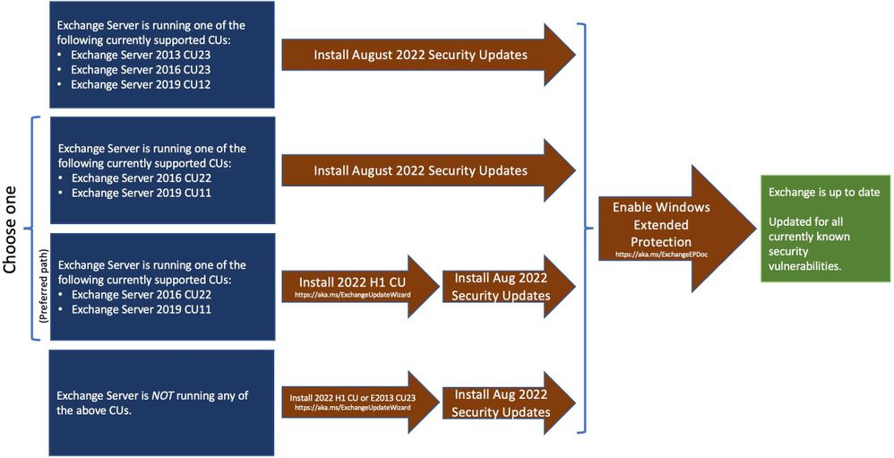
Exchange Server Security Update
August 2022
August 2022 Exchange Server Security Updates

Slide 26
Exchange Server Security Update
August 2022
Kumulatives Security Update, beinhaltet Mai 2022 SU
Aktivierung von IIS Windows Extended Protection (WEP)
Unterstützt ab Exchange Server 2013 CU23, Exchange Server 2016 CU22, Exchange Server 2019 CU11
Keine Aktivierung bei
Koexistenz mit öffentlichen Ordnern auf Exchange Server 2013
Öffentliche Ordner Hierarchie auf Exchange Server 2016 CU22 oder Exchange Server 2019 CU11
→ Aktualisierung auf 2022 H1 CU
Modern Hybrid Konfiguration

Slide 27
Exchange Server Security Update
August 2022
Nicht unterstützt
SSL-Offloading
SSL-Bridging
Konsistenz der TLS-Konfiguration auf allen Exchange Servern
TLS-Protokoll-Einstellungen
TLS-Cipher-Konfiguration
→ Exchange Server TLS configuration best practices
Prüfung per HealthChecker-Skript vor Aktivierung von WEP

Slide 29
Ressourcen
IIS Windows Extended Protection
Exchange Server Support for Windows Extended Protection
Exchange Server TLS configuration best practices

Slide 30
Exchange Q & A

Slide 31
Exchange User Group

Slide 32
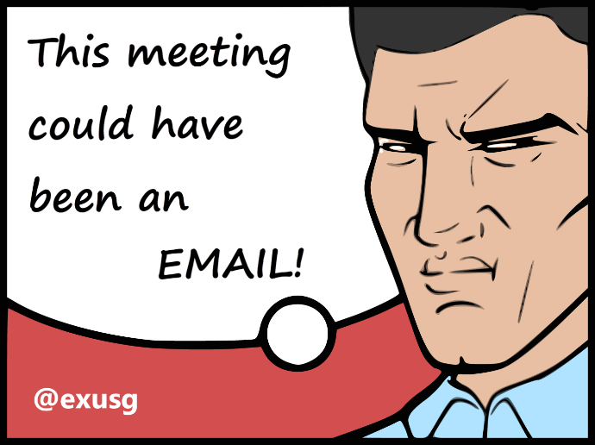
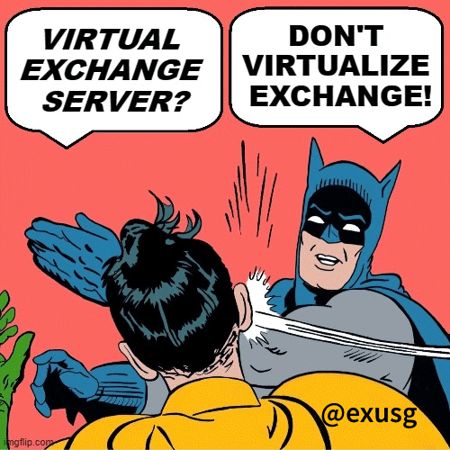

Exchange User Group
Organisatorisches
Exchange User Group Team
Registrierung → Link auf Homepage
Themenvorschläge
https://go.granikos.eu/EXUSG-Themen
Community Sticker
https://go.granikos.eu/CommunitySticker
EXUSG Mugs
https://go.granikos.eu/EXUSGMug

Slide 33

Exchange User Group
Organisatorisches
Nächster Termin 24. November 2022
Homepage https://exusg.de
Twitter @exusg
Recordings https://go.granikos.eu/EXUSG-Recs
Räumlichkeiten gesucht!

